Slide 1
Выборы — формирование органов государственной власти и наделение полномочиями должностного лица посредством волеизъявления граждан.

Slide 3
Избирательные участки образуются для голосования и подсчета голосов избирателей.

Slide 4
Подготовку и проведение местных выборов, защиту избирательных прав граждан осуществляют избирательные комиссии.

Slide 6
Действующий президент РФ
Избран на пост всенародным голосованием
2012 года.
Президент – глава государства;
В его руках находится особая власть – президентская;
Его главные задачи: охранять конституционный строй России, поддерживать гражданский мир и национальное согласие.

Slide 7
Что такое Конституция?
Конституция – (от лат. установление) – основной закон государства.
Конституция определяет:
Основы государственного и
общественного строя;
Систему органов власти,
порядок их образования и
деятельности;
Права и обязанности граждан.

Slide 8
Заседание государственной думы.

Slide 9
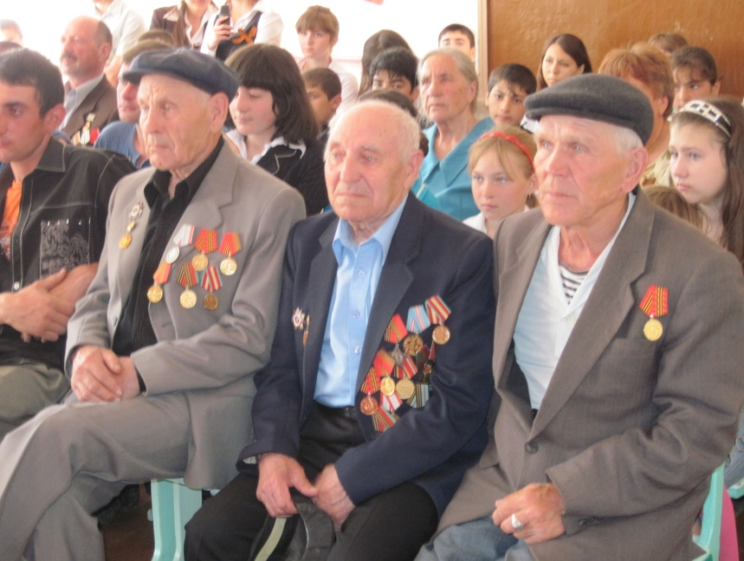
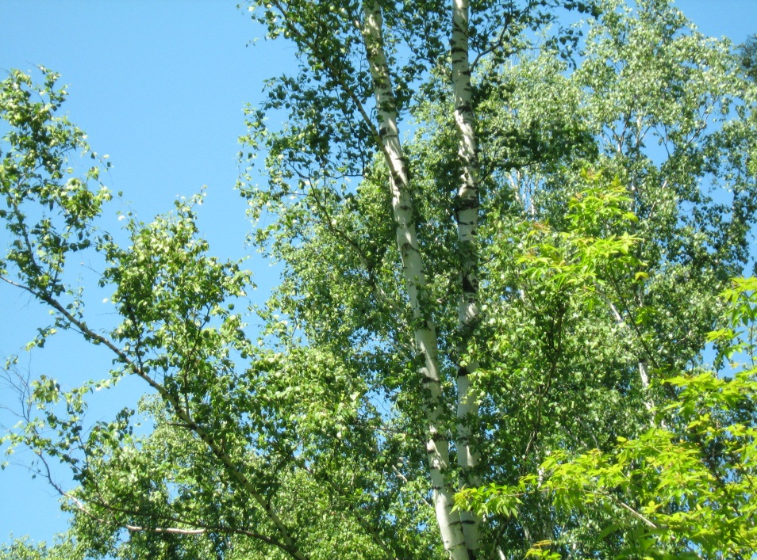
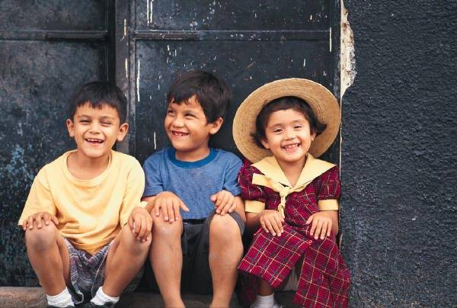
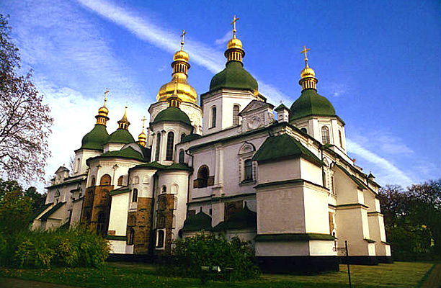
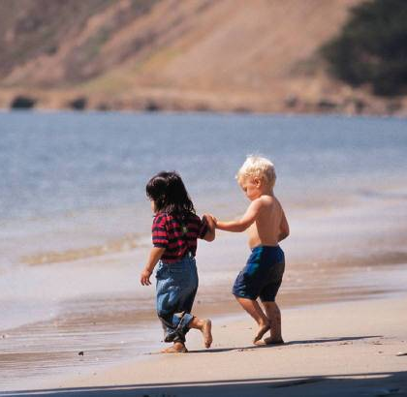
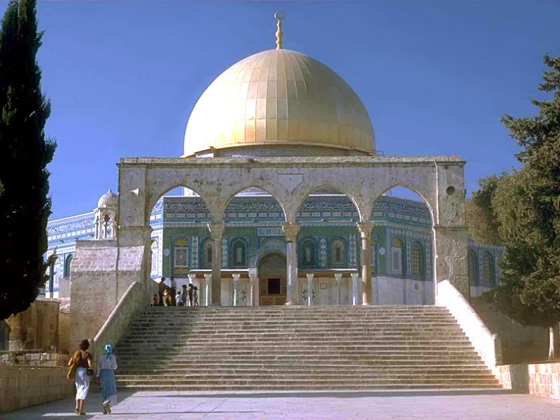
Мы – граждане России!

Slide 10
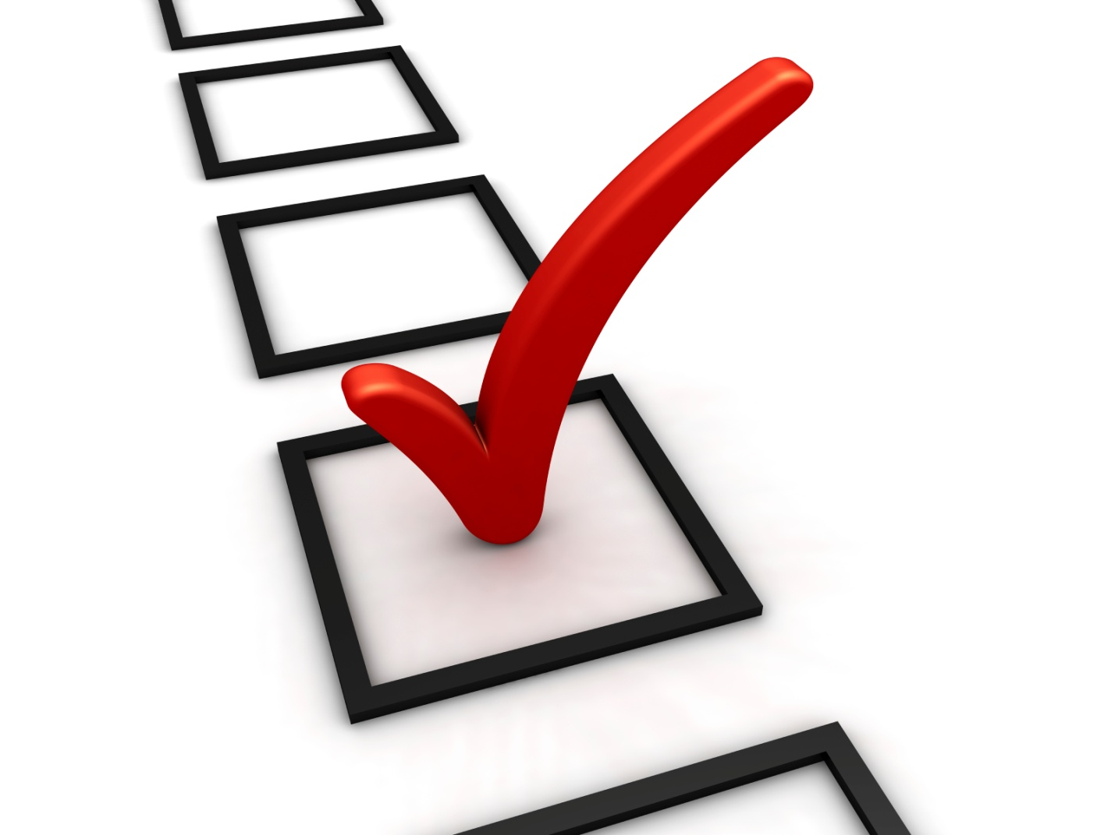
Участие молодежи в выборах - это участие в выборе своего будущего!

